Slide 1
Aus 4 mach WIR
Gemeindeversammlung
11. Oktober 2026 · Trinitatiskirche
Evangelisch-Lutherische Markus-Kirchengemeinde Hohenhorst-Rahlstedt-Ost

Slide 2
GEMEINDEVERSAMMLUNG
Tagesordnung
Gemeindeversammlung am 11. Oktober 2026
• Begrüßung durch die Vorsitzende Pastorin Wiebke Meers
• Wahl einer Versammlungsleitung und Schriftführung
• Bericht über den Zusammenschluss der vier Kirchengemeinden zum 1. Januar 2028
• Nachfragen und Aussprache
• Bericht über die Entwicklung eines Schutzkonzeptes
• Verschiedenes
2

Slide 3
GEMEINDEVERSAMMLUNG
Der Zusammenschluss: Wo stehen wir?
Zu TOP 3 – Bericht von Pastorin Wiebke Meers
• Im August haben alle vier Kirchengemeinderäte einen gleichlautenden Beschluss gefasst.
• Sie bekunden damit den Willen zum Zusammenschluss von Alt-Rahlstedt, Farmsen-Berne, Markus Hohenhorst-Rahlstedt-Ost und Meiendorf-Oldenfelde.
• Heute geht es darum, ausführlich zu informieren und Anregungen aus der Gemeinde mitzunehmen.
• Im November sollen die endgültigen Beschlüsse zum Zusammenschluss zum 1. Januar 2028 gefasst werden.
3

Slide 4
GEMEINDEVERSAMMLUNG
Der Bericht in drei Schritten
A
B
C
Kernpunkte des Beschlusses
Bisheriger Weg und Argumente
Der Weg vor uns
Was ist vorgesehen?
Warum ist der Zusammenschluss nötig?
Wie bereiten wir ihn gut vor?
4

Slide 5
GEMEINDEVERSAMMLUNG
A. Kernpunkte des Beschlusses
1. Name der neuen Kirchengemeinde
Evangelisch-Lutherische Friedenskirchengemeinde Alt-Rahlstedt
• Die vier Gemeinden waren ursprünglich bis 1948 eine Gemeinde: die Kirchengemeinde Alt-Rahlstedt.
• Der Name knüpft an diese gemeinsame örtliche Identität an.
• Zugleich ist er programmatisch: Als Kirchengemeinde dem Frieden dienen.
• Er bietet auch Gemeindegliedern aus Farmsen und Berne einen inhaltlichen Anknüpfungspunkt.
5

Slide 6
GEMEINDEVERSAMMLUNG
A. Kernpunkte des Beschlusses
2. Sitz, Verband, Vermögen und Mitarbeitende
• Sitz: Matthias-Claudius-Gemeindezentrum, Wolliner Straße 98.
• Der Standort liegt etwa in der geografischen Mitte; Matthias-Claudius bietet derzeit die besseren räumlichen Möglichkeiten.
• Der seit 1948 bestehende Kirchengemeindeverband Rahlstedt wird aufgelöst.
• Die Aufgaben des KGV – Friedhöfe, Immobilienverwaltung und DZR Pflegediakonie – werden durch einen Ausschuss (FIM) der neuen Gemeinde weitergeführt.
• Das Vermögen einschließlich Immobilien bildet das Gesamtvermögen der neuen Gemeinde.
• Die Mitarbeitenden der vier Gemeinden und des KGV werden Mitarbeitende der neuen Gemeinde.
6

Slide 7
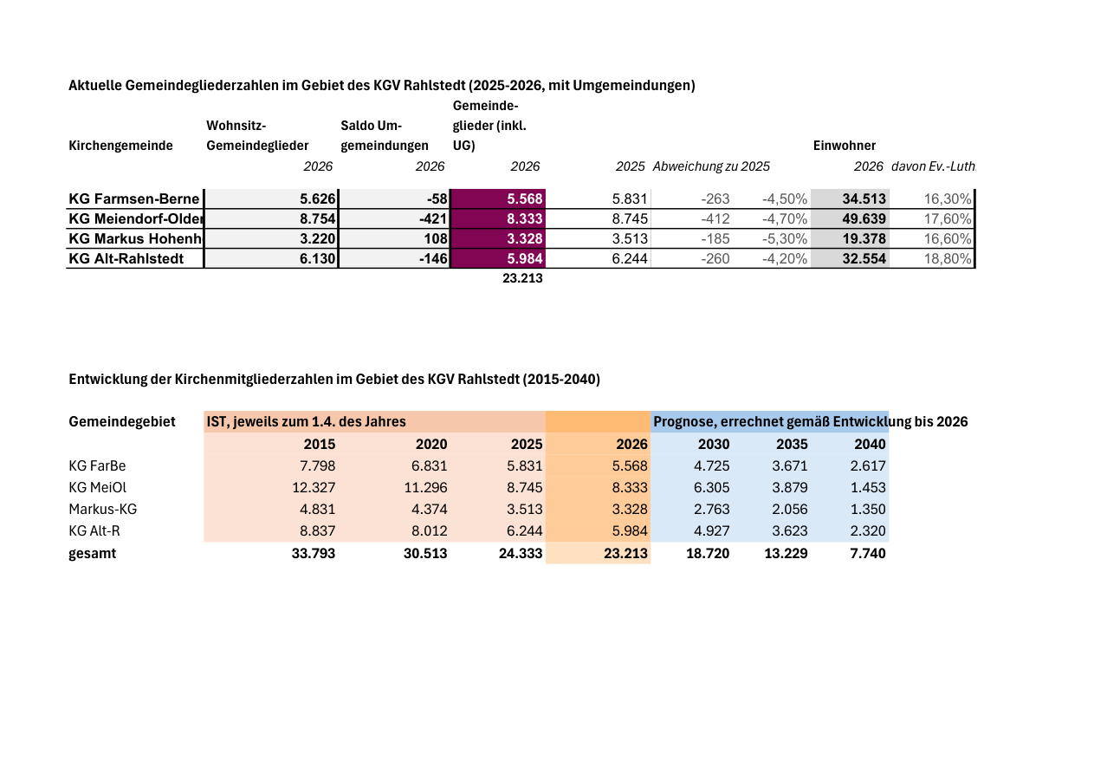
GEMEINDEVERSAMMLUNG
B. Warum ist der Zusammenschluss nötig?
1. Rückgang der Gemeindegliederzahlen
• Die Mitgliederzahlen sinken in Rahlstedt, im Kirchenkreis Hamburg-Ost und in der Nordkirche seit Jahrzehnten.
• In Rahlstedt lag die Kirchenmitgliedschaft in den 1960er-Jahren bei 80 Prozent; heute liegt sie bei 19,5 Prozent.
• Im KGV Rahlstedt sank die Zahl von etwa 55.000 Gemeindegliedern 1992 auf gut 23.000 heute.
• Die Prognose für 2040 liegt bei 7.740 Gemeindegliedern.
80 % → 19,5 %
Mitgliedschaft in Rahlstedt
1960er-Jahre bis heute
Prognose KGV Rahlstedt 2040: 7.740
7

Slide 8
GEMEINDEVERSAMMLUNG
B. Warum ist der Zusammenschluss nötig?
2. Rückgang der Pfarrstellen
• Mit sinkenden Gemeindegliederzahlen sinkt auch die Zuweisung an Pfarrstellen.
• 2027 erreichen Pastor Wippermann, Pastorin Caßens-Neumann und Pastor Fehrs die Altersgrenze; alle drei werden pensioniert.
• Gemäß Pfarrstellenschlüssel wird zum 1. März 2027 eine Pfarrstelle nachbesetzt.
• 2028 ist der nächste Ruhestand zu erwarten.
• Das Pfarrteam wird kleiner und trägt Verantwortung für das Gebiet der zukünftigen gesamten Gemeinde.
• Nicht alles, was heute von zwölf Pfarrpersonen geleistet wird, kann bei weiter sinkenden Pfarrstellen erhalten bleiben.
8

Slide 9
GEMEINDEVERSAMMLUNG
B. Warum ist der Zusammenschluss nötig?
3. Rückgang der Finanzmittel
• Die Planungen der Nordkirche sehen in den nächsten Jahren eine Kürzung der Finanzmittel um etwa ein Drittel vor.
• Mit weiteren finanziellen Zuwächsen wird nicht gerechnet.
• Wenn die Babyboomer-Generation in Rente geht, wird sich die Kirchensteuer aus Lohn- und Einkommenssteuer deutlich verringern.
9

Slide 10
GEMEINDEVERSAMMLUNG
B. Warum ist der Zusammenschluss nötig?
4. Behutsame Reduzierung kirchlicher Standorte
• Die Thomaskirche ist seit 2017 nicht mehr in kirchlicher Nutzung.
• Die Friedenskirche in Berne wurde aufgegeben und im Sommer 2026 abgerissen; dort werden Wohnungen gebaut.
• Am 30. August 2026 wurde die Dankeskirche verabschiedet; die Kita wurde zum 31. August 2026 geschlossen.
• Der KGV führt Gespräche über eine gute Nachnutzung.
• Weitere Standorte werden aufgegeben werden müssen; ein nutzbarer Kern von Standorten soll bleiben.
10

Slide 11
GEMEINDEVERSAMMLUNG
B. Was uns verbindet
5. Gemeinsam evangelisch unterwegs in unserer Region
• Die vier Gemeinden haben ein sehr ähnliches Kirchenbild und Gemeindeverständnis.
• Wir wollen die Frohe Botschaft kundtun und in Wort und Tat bezeugen.
• Wir wollen für die Menschen in unserer Nachbarschaft da sein und uns in Dorf und Stadtteilen einbringen.
• Wir suchen neue Wege und wagen Experimente, um Glauben zu gestalten und Gemeinschaft zu stiften.
• Darum entstand die Idee: zusammenzugehen – und zwar zum 1. Januar 2028, solange wir den Lauf der Dinge noch aktiv mitgestalten können.
• So kann am 1. Advent 2028 ein neuer Kirchengemeinderat gewählt werden, der die Arbeit ab 2029 weiterträgt.
11

Slide 12
GEMEINDEVERSAMMLUNG
B. Ein Weiter-so ist keine Option
6. Die Entwicklung wahrnehmen und gemeinsam darauf reagieren
• Es ist für uns alle nicht leicht, die Entwicklung wahrzunehmen und darauf reagieren zu müssen.
• Gleichzeitig lässt sich der Rückgang bei Gemeindegliedern, Finanzen und Pfarrstellen nicht aufhalten.
• Wir sind froh, dass der Zusammenschluss sorgfältig diskutiert wird, und zuversichtlich, den weiteren Weg gut zu schaffen.
• Es gibt viel zu tun – packen wir es an.
12

Slide 13
GEMEINDEVERSAMMLUNG
C. Welcher Weg liegt jetzt vor uns?
1. Gemeindearbeit gemeinsam vorbereiten – Arbeitsfelder
• Regionale Gottesdienst-AG: Entwicklung eines regionalen Gottesdienstplans mit vielfältigen Formaten.
• Regionale Pfarrkonferenz: Entwicklung von Arbeitsschwerpunkten.
• Kirchenmusik.
• Kinder und Familien.
• Konfi-Team und Jugend: regionales Konfizeit-Modell und Konzept für die Jugendarbeit.
• Leben im Alter 55+, Kultur und Bildung, Diakonie und Soziales sowie Gruppen und Kreise.
13

Slide 14
GEMEINDEVERSAMMLUNG
C. Was für eine gute Verwaltung nötig ist
2. Gemeinsame Strukturen für einen möglichst reibungslosen Start
• Gute hauptamtliche Ausstattung der Gemeindeleitung und Leitungsassistenz.
• Finanzen und Personalverwaltung.
• Gemeindegebäude und Immobilienverwaltung.
• Friedhöfe.
• Öffentlichkeitsarbeit, Vernetzungen und Kommunikationswege.
• Diese Bereiche sollen 2027 weitestgehend vorbereitet werden, damit es ab 1. Januar 2028 gut weitergeht.
14

Slide 15
GEMEINDEVERSAMMLUNG
Abschiede und Übergänge 2027
Zeit zum Abschiednehmen und für den Übergang ins Neue
• Verabschiedung von drei Pfarrpersonen – bewusst gemeinsam als vier Gemeinden, da sie bereits Teil eines gemeinsamen Pfarrteams sind.
• Ein gemeinsames Gemeindefest im September 2027, vorgesehen in Braak.
• Das Reformationsfest am Sonntag, 31. Oktober 2027, als Aufbruch in das Jahr 2028 begehen.
15

Slide 16




Aus 4 mach WIR
Das WIR gewinnt.
Fragen · Rückmeldungen · Gespräch

